Slide 1
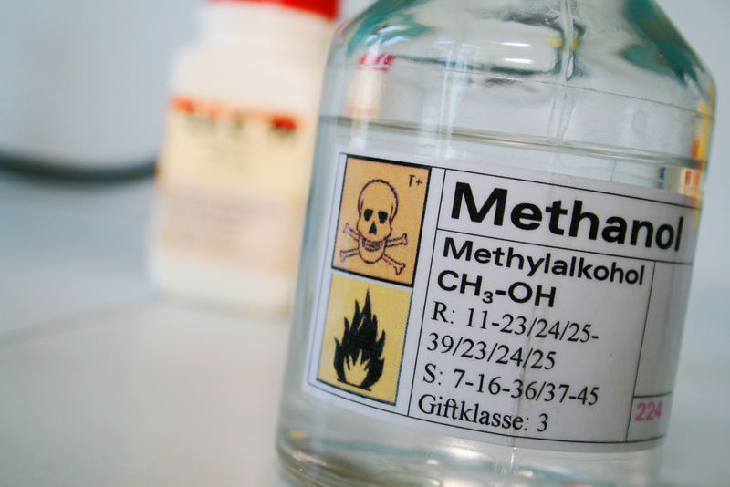
METHANOL
Autoři: Lenka Novotná
Klaudie Lelovičová
Renáta Kučerová

Slide 2
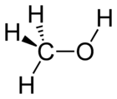
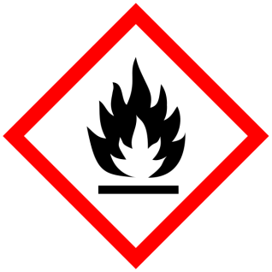

Charakteristika
Methylalkohol je nejjednodušší alifatický alkohol
Bezbarvá, alkoholicky páchnoucí kapalina
Strukturní vzorec methanolu:
Funkční vzorec: CH3OH
Vysoce hořlavý: toxický:
Vzniká i při alkoholovém kvašení

Slide 3
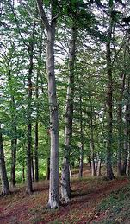
Výroba
Původně
suchou destilací bukového dřeva vzniká směs: CH3OH, kys. octové a acetonu = dřevný líh
Průmyslově
katalytickou hydrogenací oxidu uhelnatého:
CO + 2H₂ → CH₃OH

Slide 4
Rozpoznání methanolu, výskyt
Rozpoznání methanolu
Laboratorně
plynovou chromatografií (ukázka)
Orientačně
podle vůně, barvy, čichu a barvy plamene (stejně jako ethanol barví plamen modře) ho rozpoznat nelze
Výskyt v přírodě
kvasný rozklad organických látek za přítomnosti některých mikroorganismů (rod Methylococcus)

Slide 5
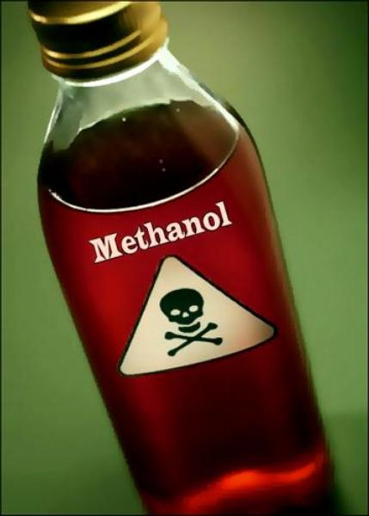
Fyziologické působení
CH₃OH se metabolizuje v játrech pomocí enzymu alkoholdehydrogenázy na:
formaldehyd → kys. mravenčí → oxid uhličitý
HCHO → HCOOH → CO2
Jedovatost nespočívá v samotném methanolu, ale spíše v působení jeho rozkladných produktů
Methanol se metabolizuje poloviční rychlostí oproti ethanolu
Eliminace pomalá
Ethanol (nebo též fomepizol) jako antidotum při intoxikaci

Slide 6
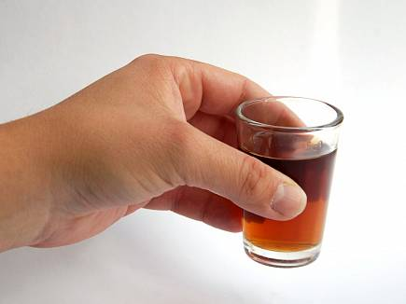
Rizika při intoxikaci
Metabolická acidóza → hromadění kys. mravenčí, později mléčné
Útlum centrálního nervového systému
Poškození sítnice → slepota
Časné příznaky otravy: opilost a ospalost,bolesti hlavy, závratě, případně křeče, kóma
Akutní fáze: překrvení čočky
Snadno se vstřebává všemi cestami→především z trávicího traktu, vdechováním nebo přes kůži
Požití 4-10 cm³ může způsobit trvalou slepotu → množství je individuální

Slide 7
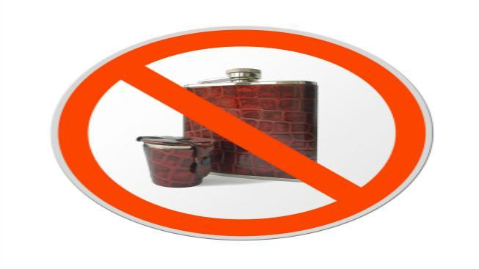
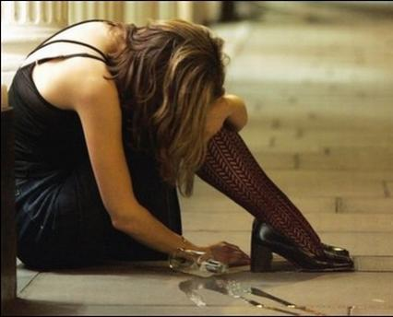
První pomoc
Podat 2 dl kvalitního 40% alkoholu (např. vodky) a okamžitě vyhledat lékařskou pomoc

Slide 8
Použití methanolu
Rozpouštědlo
Přísada do nemrznoucích směsí
Denaturační činidlo pro denaturaci ethanolu (už se prakticky nepoužívá)
Pohonná látka
Surovina pro výrobu jiných organických látek:
  formaldehydu
  kyseliny mravenčí
  kyseliny octové

Slide 9
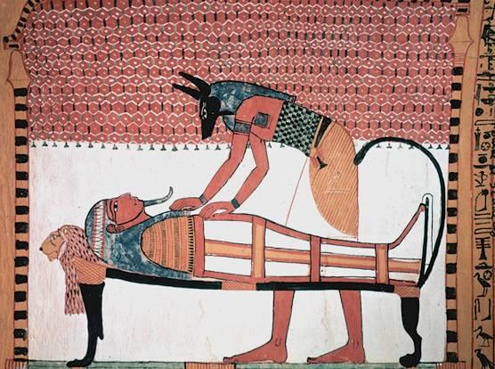
Historická poznámka
Egypťané: balzamování mumií

Slide 10
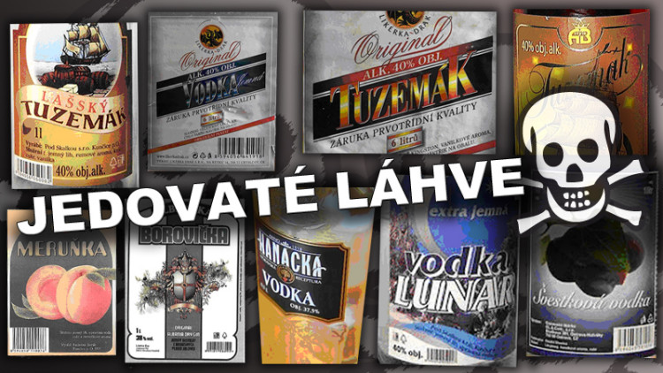
Případy otrav
V Česku od začátku září 2012 na otravu methanolem zemřelo 23 osob
14. září: úplný zákaz prodeje alkoholických nápojů s obsahem alkoholu nad 20 %
20. září: zákaz vývozu alkoholu

Slide 11
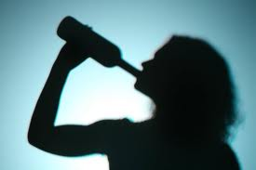

Být, či nebýt?
Pít, či nepít?
Toť otázka!

Slide 12
DĚKUJEME
ZA
POZORNOST

Slide 13
Zdroje
VACÍK, J. et al. Přehled středoškolské chemie. Praha : SPN, 1999. ISBN 80–7235–108–7
http://www.rozhlas.cz/zpravy/clovek/_zprava/methanol-rozklada-lidsky-organismus-mira-poskozeni-je-ale-individualni--1109299
http://cs.wikipedia.org/wiki/Methanol

Slide 14
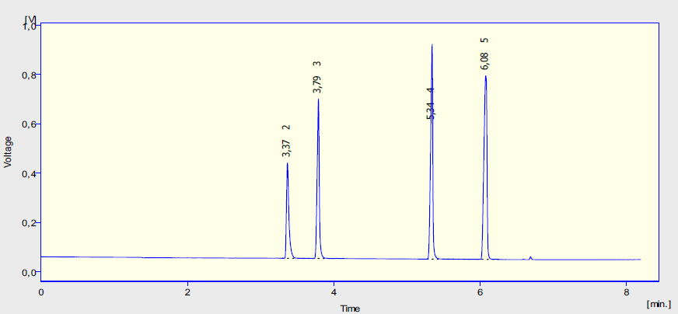
Chromatogram směsi čtyř alkoholů:
methanol
ethanol
propan-1.ol
butan-2-ol
Zpět
Citace: MACHALÍČEK.Michal; dostupné na: http://is.muni.cz/th/270175/prif_b/BAKALARSKA_PRACE.pdf

